Slide 1
Demográfiai változások a XVIII. századi Magyarországon

Slide 2
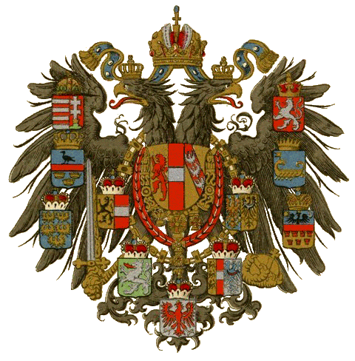
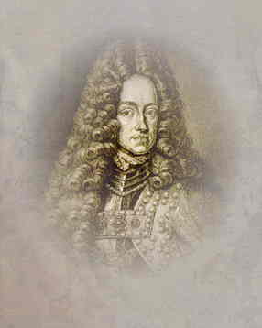
A népesség alakulása (1500-1800)
A Habsburg Birodalom címere
III. Károly (1711-1740)

Slide 3
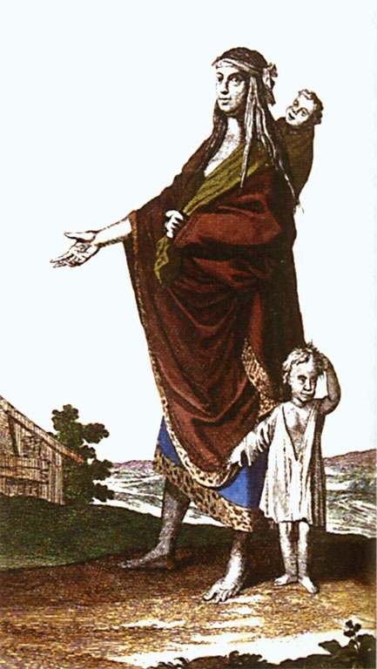
Az elpusztult Buda (1686)
Cigányasszony

Slide 4
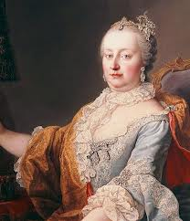
Magyarország a XVIII. században
Mária Terézia (1740-1780)

Slide 5
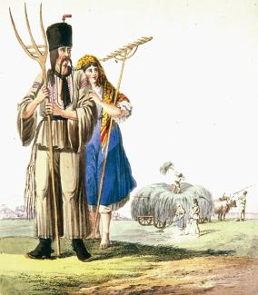
Bevándorlás-betelepülés
Magyar jobbágy pár

Slide 6
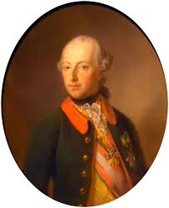
Buda és Pest 1787-ben
II. József (1780-1790)

Slide 7
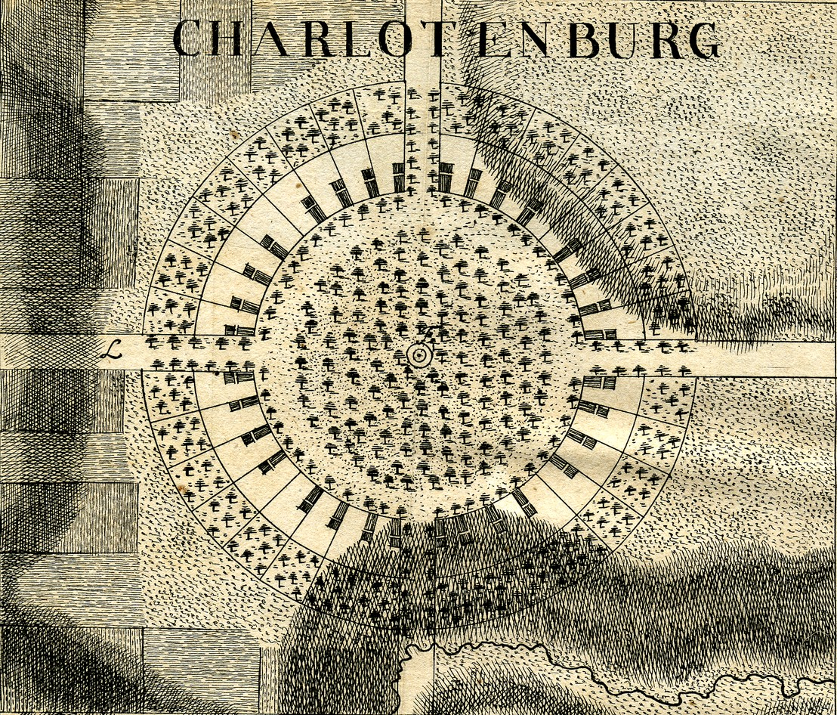
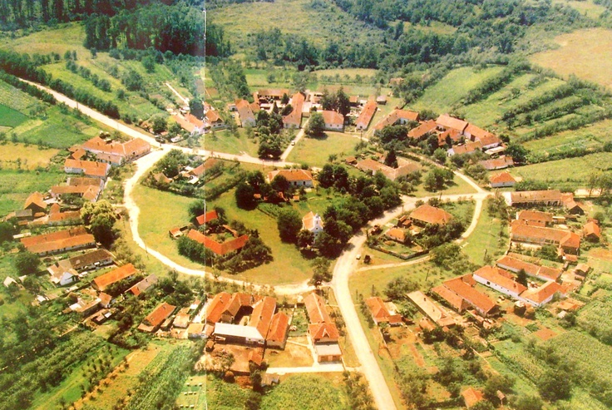
Telepített német falvak (Bánát, Temes vármegye)
Saroltavár terve és mai képe (Románia)

Slide 8
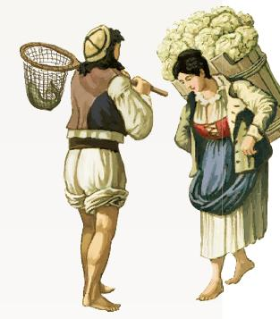
Magyarország népei a XVIII. század végén
Sváb parasztok

Slide 9
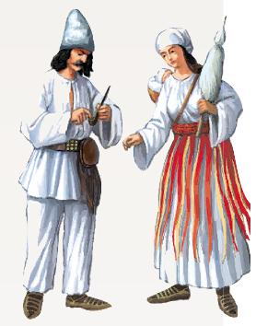
Erdély népei a XVIII. század végén
Erdély címere
Román
férfi és nő

Slide 10
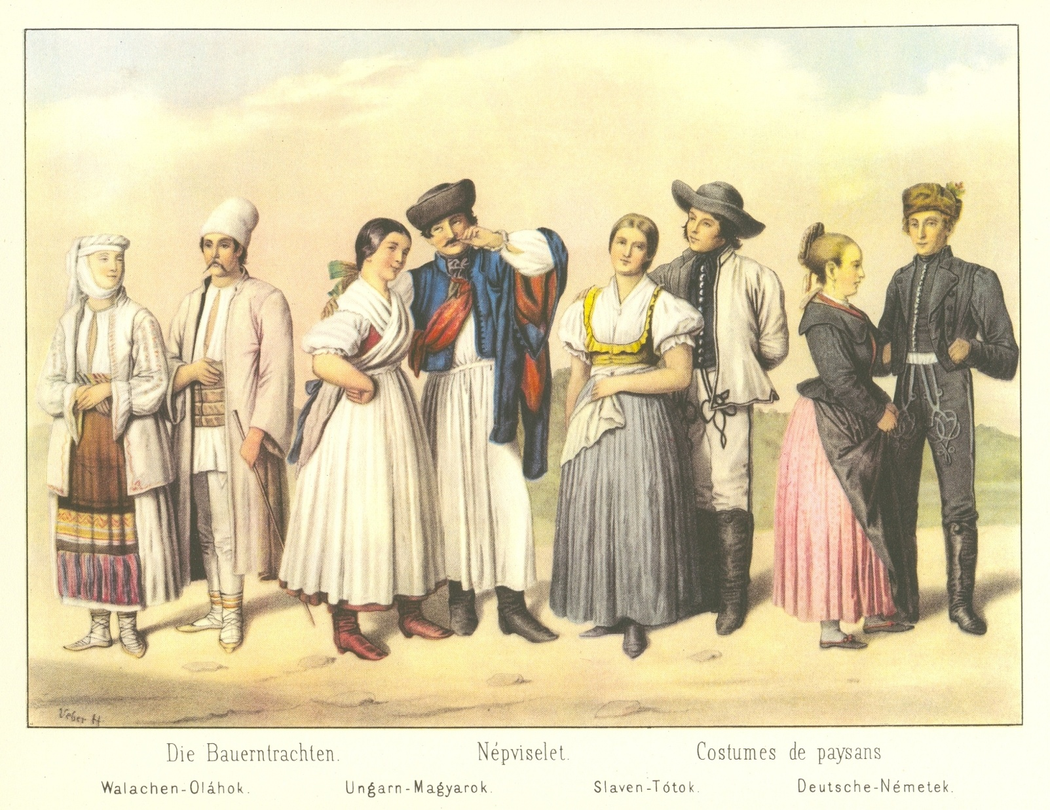
Magyarországi népviseletek a XIX. századból

Slide 11
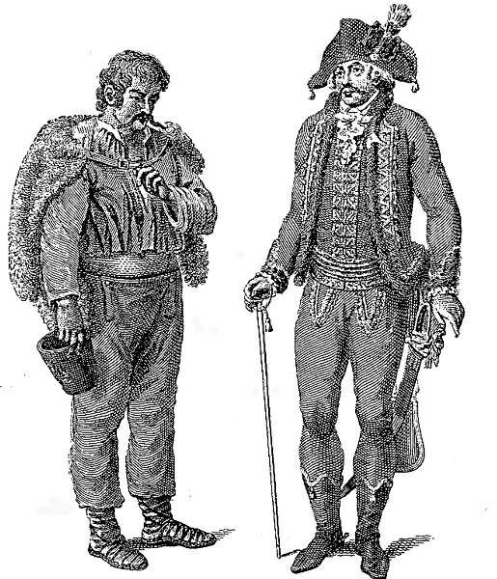
Változások
Magyarország népessége (Horvátországgal együtt)
A XVIII. század elején (becslés) | A XVIII. század végén (népszámlálás)
4 millió fő | 9,5 millió fő

Slide 12
Vázlat
Magyarország demográfiai állapota a felszabadító háború után
Az ország újjáépítése:
bevándorlás
belső vándorlás
betelepítés
Az ország nemzetiségi összetételének megváltozása
Erdély sajátos demográfiai helyzete
A soknemzetiségű ország

